Slide 1
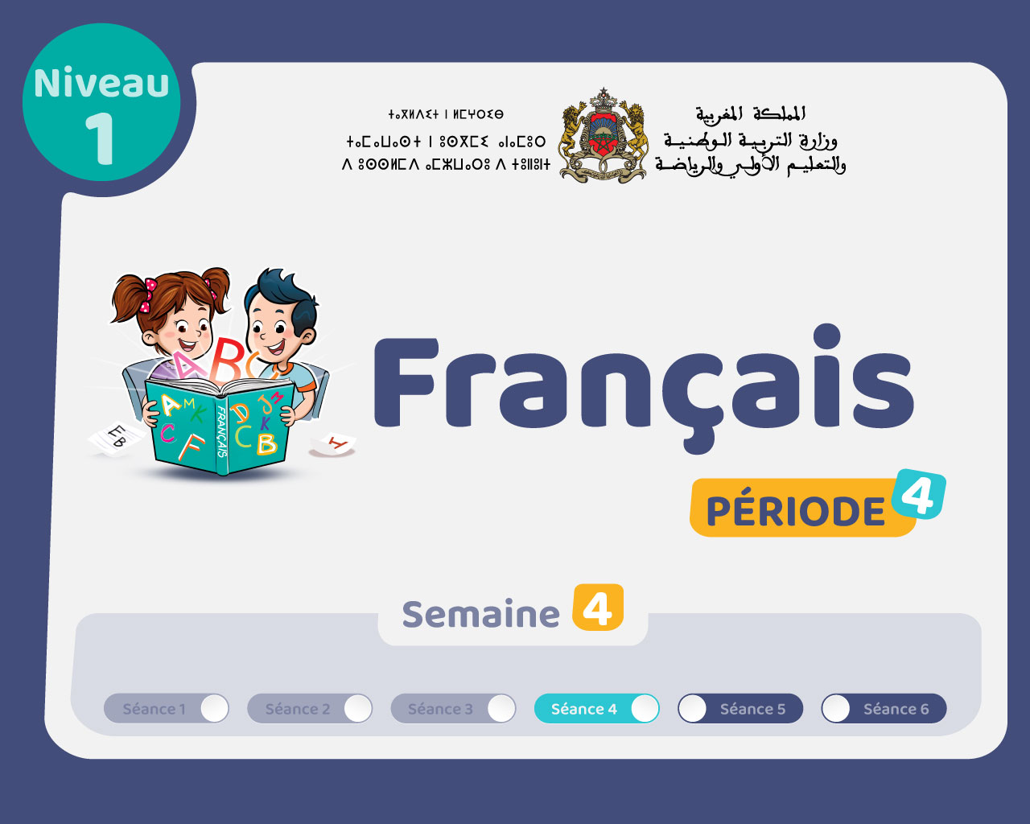

Slide 2

Il convient de lancer le mode diaporama pour la diffusion de la leçon en classe
Réservé à l’enseignant (e)

Slide 3

Pictogrammes
Réservé à l’enseignant (e)

Slide 4
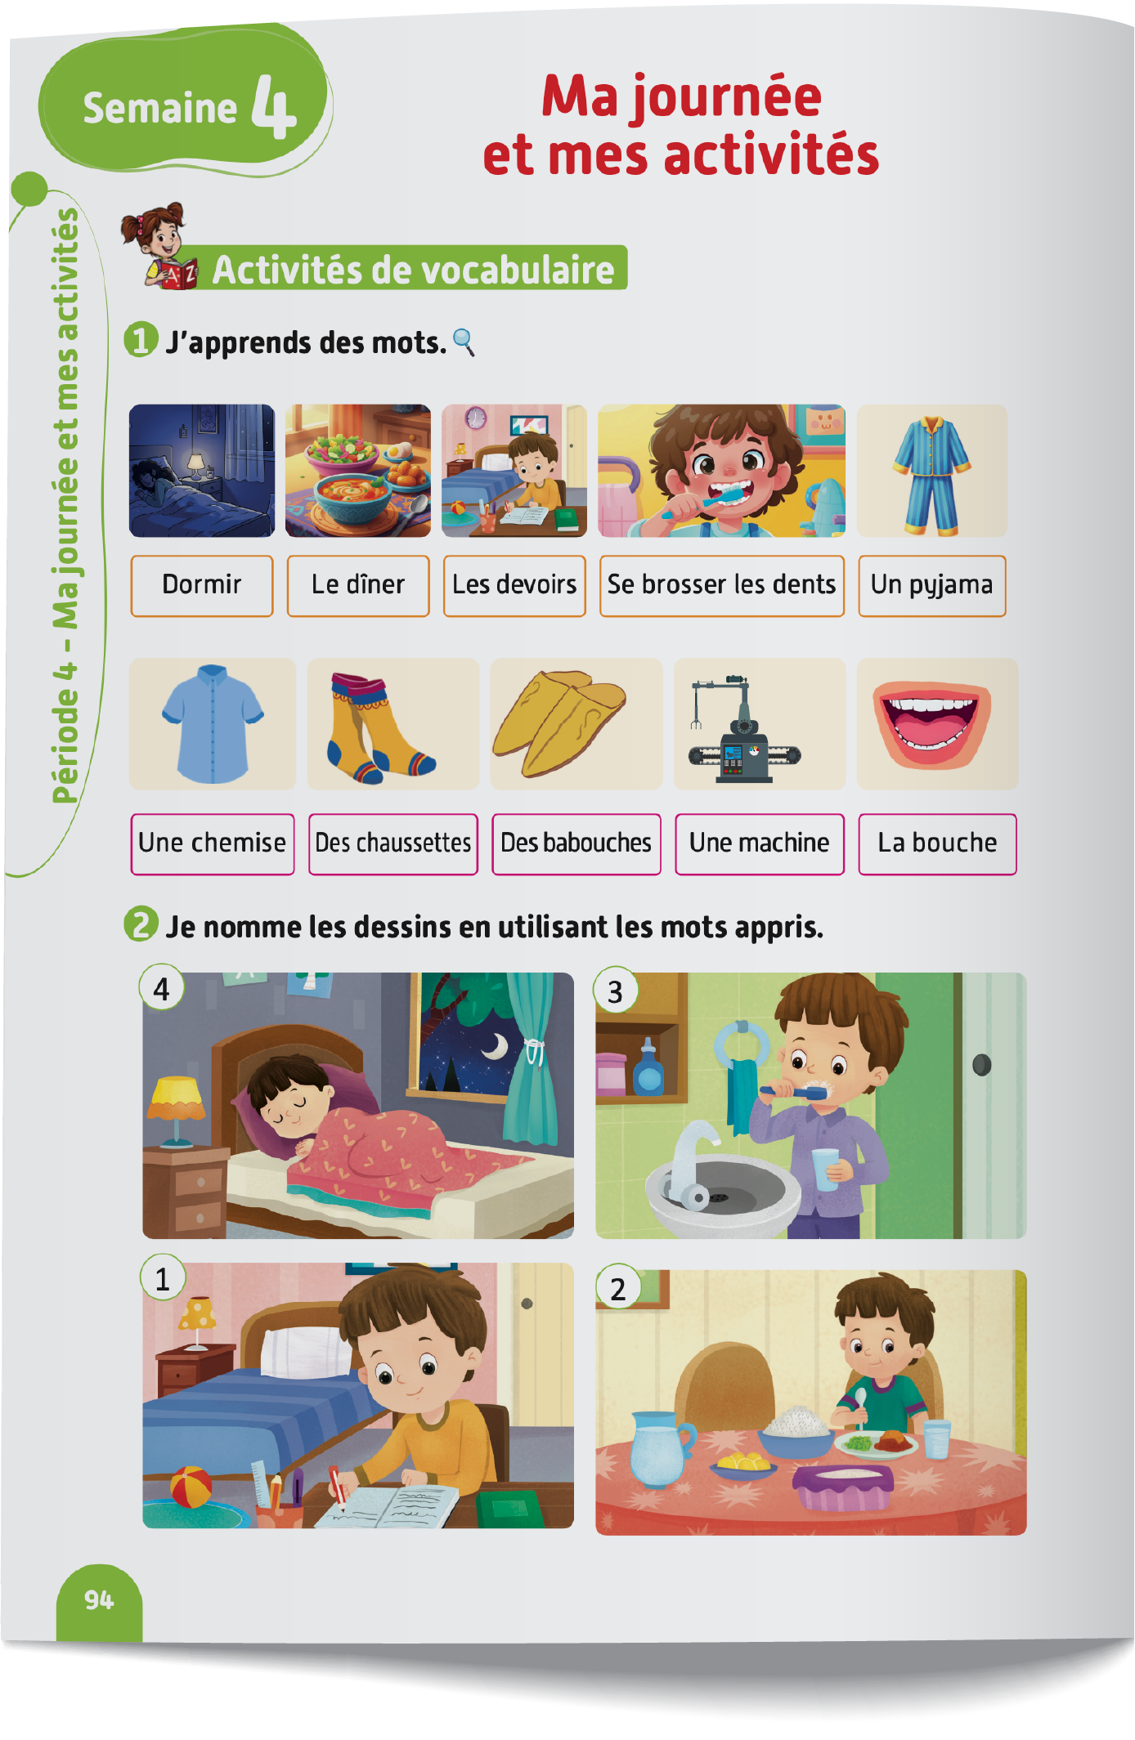
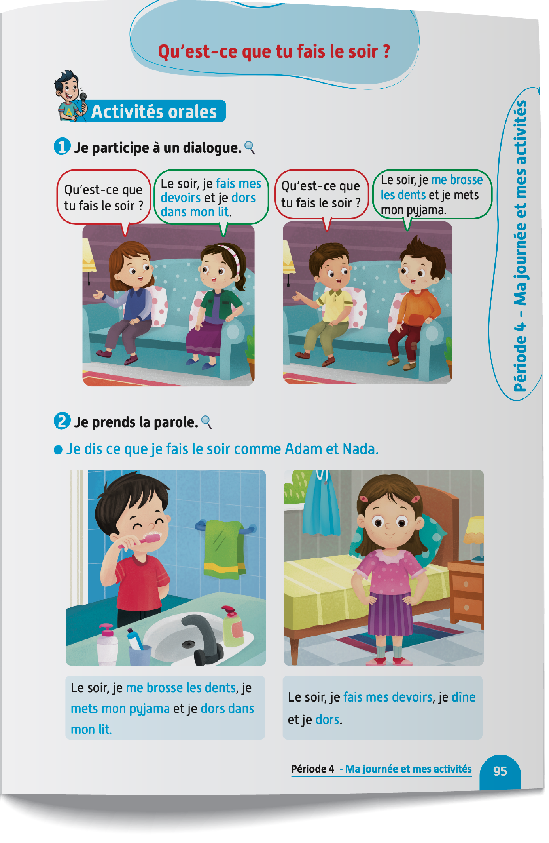
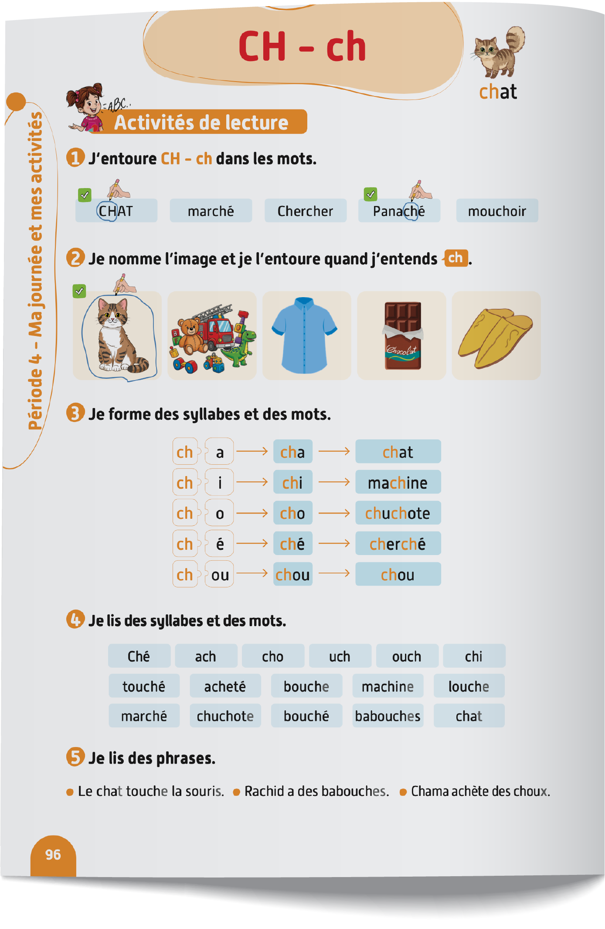
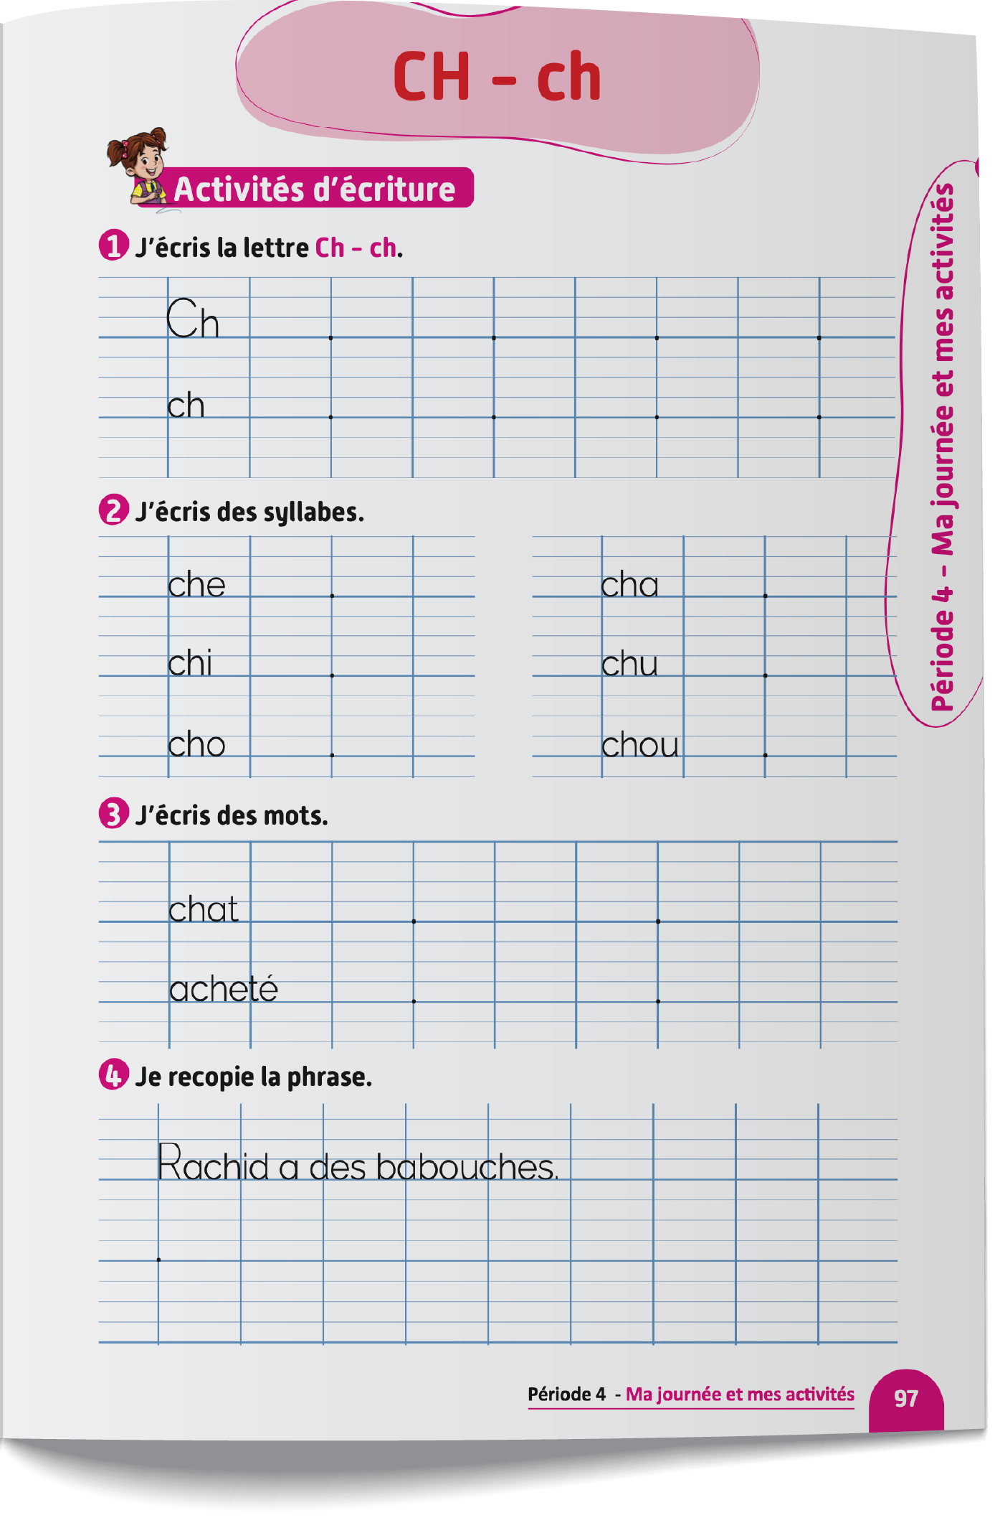
Contenu de la semaine
Réservé à l’enseignant (e)

Slide 5
Organisation de la semaine
Réservé à l’enseignant (e)
Séance 4
Présentation du vocabulaire
Exploitation du vocabulaire
Activités de vocabulaire sur livret
Oral – Dialogue
Lecture - Lettre ch - Ch
Écriture - Lettre ch - Ch
Séance 5
Oral – Acte de parole
Lecture – Lettre ch - Ch
Écriture - Lettre ch - Ch
Oral – Dialogue
Lecture - Lettre ch - Ch
Écriture - Lettre ch - Ch
Séance 3
Oral - Acte de parole
Lecture -Lettre ch - Ch
Écriture - Lettre ch - Ch
Révision
Lecture offerte

Slide 6



Plan de la séance 4
Réservé à l’enseignant (e)
1. Dialogue
Dialogue reprenant les actes de parole enseignés.
Lecture de mots avec le graphème ch.
Écriture de mots avec le graphème ch.

Slide 7




Bonjour les enfants ! La leçon de français commence maintenant.

Slide 8
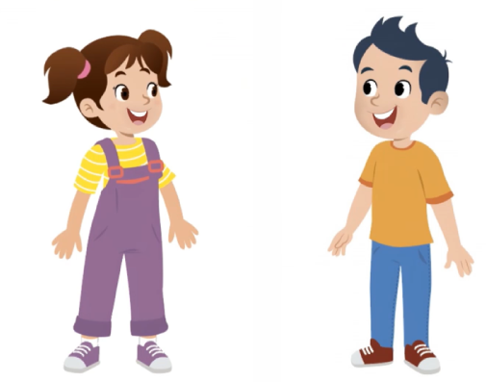
Aujourd’hui, nous allons apprendre un dialogue en français. Majd et Nada vont nous aider. Soyez attentifs.

Slide 9

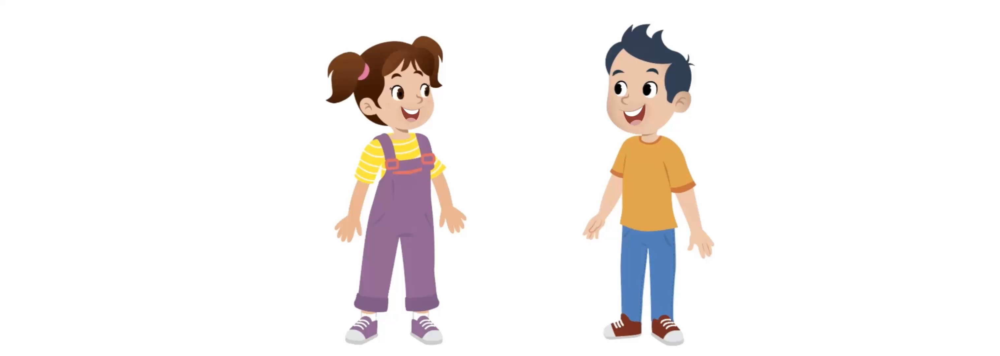

Lecture de la vidéo.

Slide 10

On va écouter le dialogue une deuxième fois. Écoutez bien.

Slide 11
Lecture de la vidéo.

Slide 12
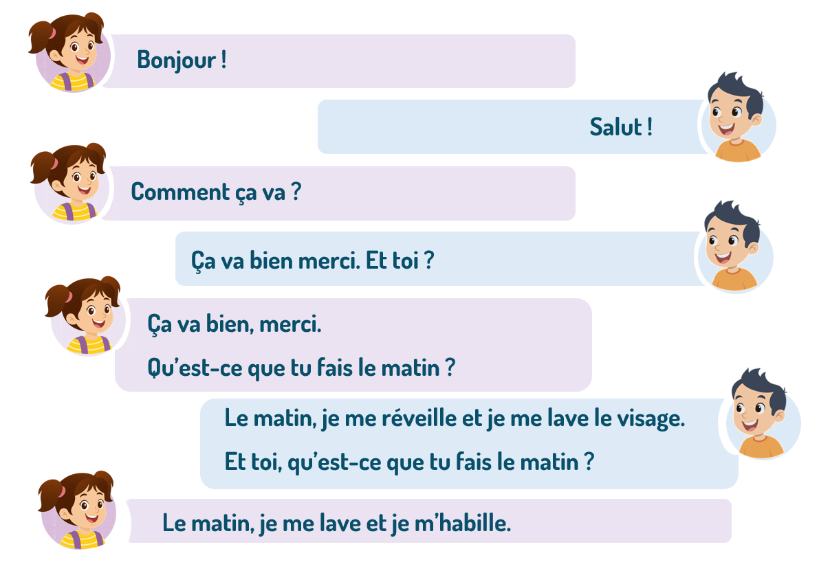
Maintenant, on va répéter le dialogue ensemble. Je vais lire chaque réplique et vous allez répéter après moi.

Slide 13
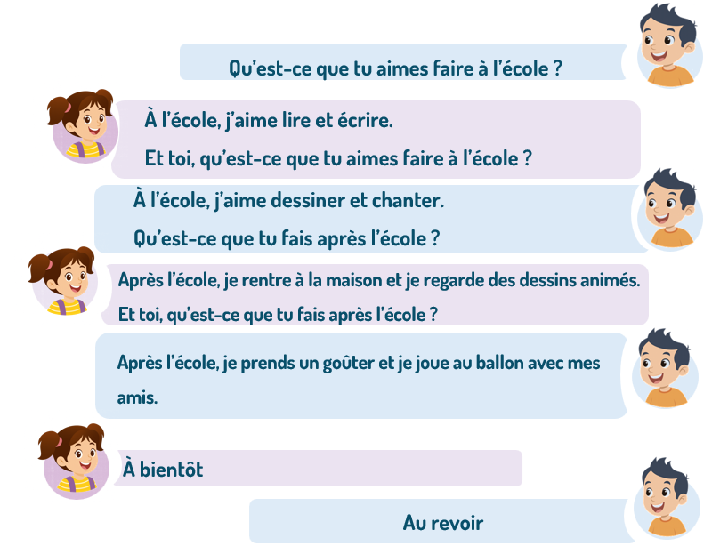
On continue à répéter ensemble le dialogue.

Slide 14
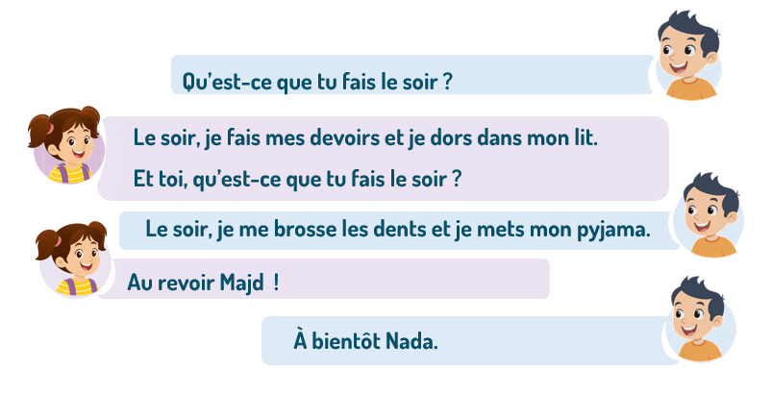
On continue à répéter ensemble le dialogue.

Slide 15

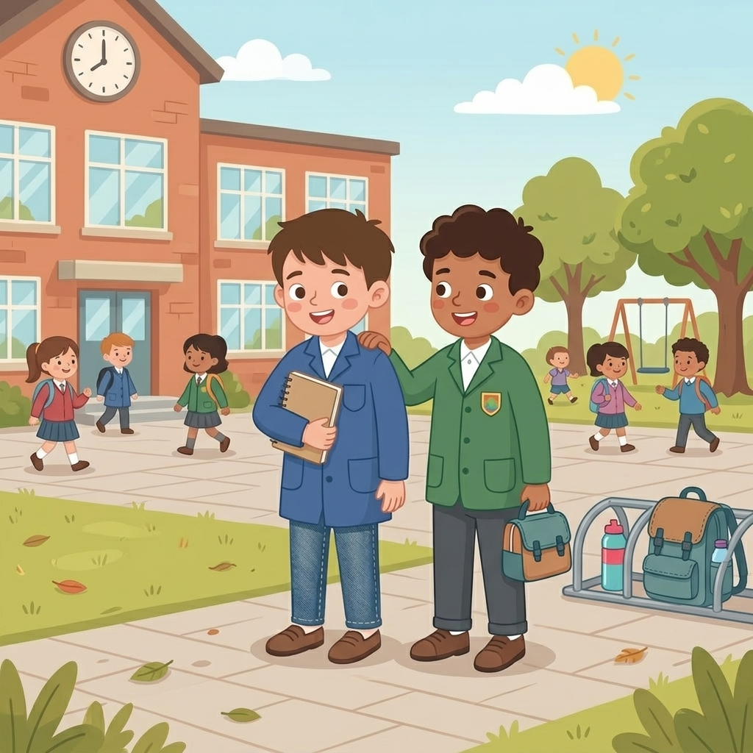
Maintenant, on va jouer ce dialogue. On va le faire en 3 étapes. Soyez attentifs.
Étape 1
Étape 2
Étape 3

Slide 16
Étape 1. Je vais vous expliquer la situation.
Étape 1
Étape 2
Étape 3
Situation : Les deux amis sont dans la cour de récréation. Chacun pose à l’autre les questions suivantes :
Comment ça va ?
Qu’est-ce que tu fais le matin ?
Qu’est-ce que tu aimes faire à l’école ?
Qu’est-ce que tu fais après l’école ?
Qu’est-ce que tu fais le soir ?

Slide 17
Étape 2. Chacun réfléchit silencieusement à ce qu’il va dire dans le dialogue.
Étape 1
Étape 2
Étape 3
Situation : Les deux amis sont dans la cour de récréation. Chacun pose à l’autre les questions suivantes :
Comment ça va ?
Qu’est-ce que tu fais le matin ?
Qu’est-ce que tu aimes faire à l’école ?
Qu’est-ce que tu fais après l’école ?
Qu’est-ce que tu fais le soir ?

Slide 18

Étape 3. Maintenant, vous allez jouer le dialogue. Qui veut passer au tableau ?
Étape 1
Étape 2
Étape 3
Situation : Les deux amis sont dans la cour de récréation. Chacun pose à l’autre les questions suivantes :
Comment ça va ?
Qu’est-ce que tu fais le matin ?
Qu’est-ce que tu aimes faire à l’école ?
Qu’est-ce que tu fais après l’école ?
Qu’est-ce que tu fais le soir ?

Slide 19

Maintenant, tout le monde participe. Jouez le dialogue avec votre voisin.
Comment ça va ?
Qu’est-ce que tu fais le matin ?
Qu’est-ce que tu aimes faire à l’école ?
Qu’est-ce que tu fais après l’école ?
Qu’est-ce que tu fais le soir ?

Slide 20

Plan de la séance 4
Réservé à l’enseignant (e)
Dialogue reprenant les actes de parole enseignés.
2. Lecture
Lecture de mots avec le graphème ch.
Écriture de mots avec le graphème ch.

Slide 21

Maintenant, on va faire de la lecture.

Slide 22
Répétons ensemble.
ch Ch

Slide 23
Qui veut passer au tableau pour lire les syllabes ?
cha
cho
chu
chi
che
ché
chou

Slide 24
Répétons ensemble.
cha
cho
chu
chi
che
ché
chou

Slide 25
Maintenant, on va apprendre à lire des mots contenant le graphème ch.
Soyez attentifs.
chapeau machine chuchote touché chou

Slide 26

Lecture de la vidéo.

Slide 27
Relisons ensemble.
chapeau machine chuchote touché chou

Slide 28
Qui veut lire ?
chapeau

Slide 29
Qui veut lire ?
machine

Slide 30
Qui veut lire ?
chuchote

Slide 31
Qui veut lire ?
touché

Slide 32
Qui veut lire ?
chou

Slide 33
Qui veut lire ?
babouche

Slide 34
Qui veut lire ?
chat

Slide 35
Qui veut lire ?
Rachid

Slide 36
Qui veut lire ?
Chama

Slide 37
Prenez le livret à la page 96.

Slide 38

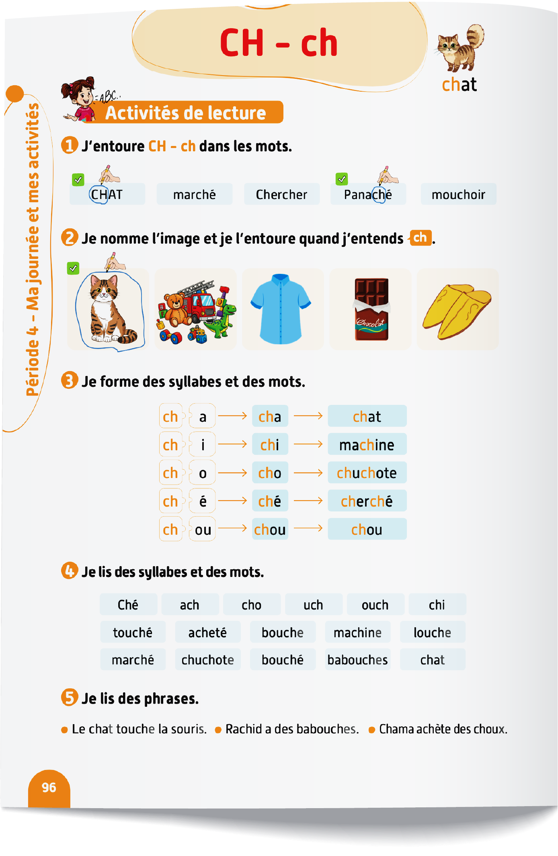
Lisez les syllabes et les mots à votre voisin. Chacun son tour. Je vais circuler entre les rangs pour vous aider.

Slide 39
Plan de la séance 4
Dialogue reprenant les actes de parole enseignés.
Lecture de mots contenant le graphème ch.
3. Écriture
Écriture de mots contenant le graphème ch.

Slide 40

Maintenant, nous allons apprendre à écrire des mots contenant le graphème ch.
Soyez attentifs.

Slide 41
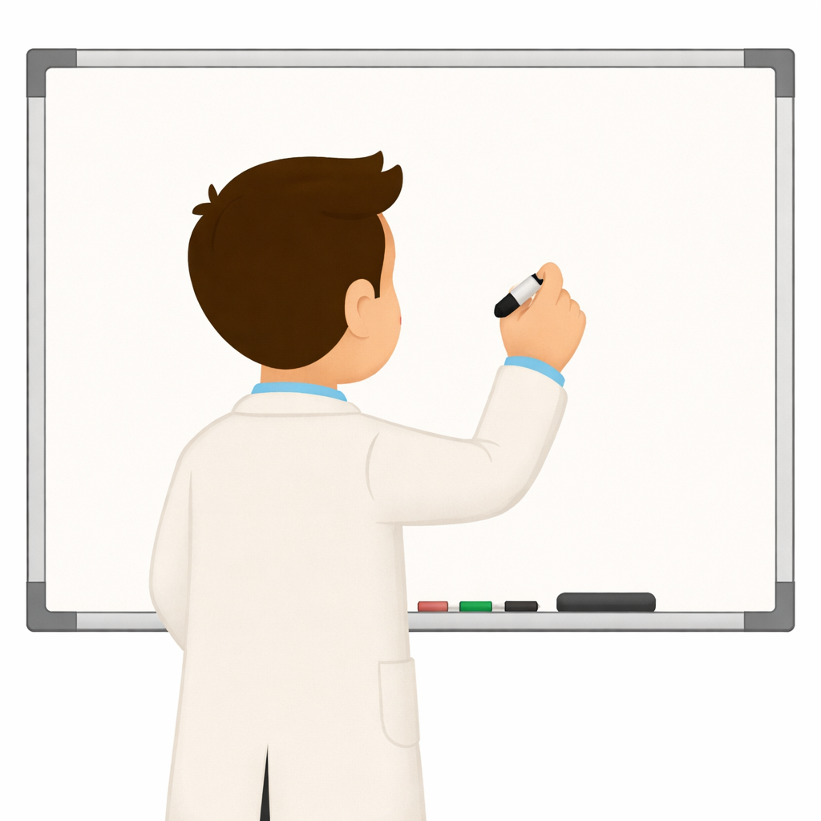
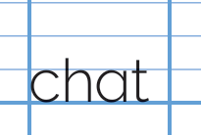
Maintenant, je vais écrire le mot « chat » sur le tableau. Regardez comment je fais.

Slide 42

Prenez vos ardoises.

Slide 43

Écrivez chat.
chat

Slide 44
Levez les ardoises. Je vais vérifier votre écriture.
chat

Slide 45
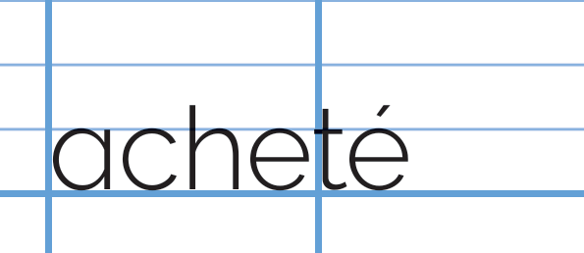
Maintenant, je vais écrire le mot « acheté » sur le tableau. Regardez comment je fais.

Slide 46
Écrivez acheté.
acheté

Slide 47
Levez les ardoises. Je vais vérifier votre écriture.
acheté

Slide 48
Prenez vos livrets à la page 97. On va faire l’activité 3.

Slide 49

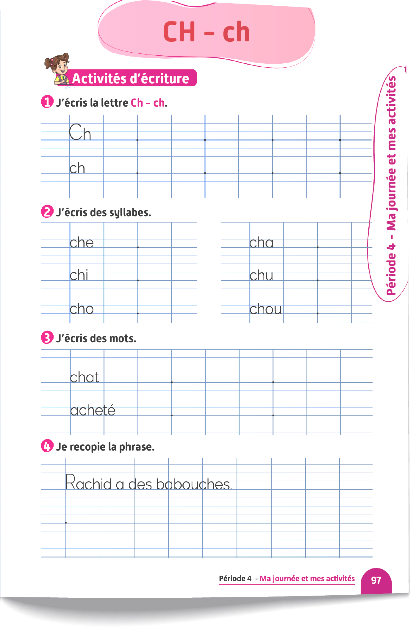
Écrivez les mots comme dans l’exemple. Je vais circuler entre les rangs pour vous aider.

Slide 50
À la maison, recopiez les mots de l’activité 3, page 97, sur votre cahier. Lisez les mots de l’activité 4, page 96.

Slide 51
La séance d’aujourd’hui est terminée. À bientôt.

